Slide 1
МАСТЕР – КЛАСС
на тему:
«ВИЧ – инфекция и ее профилактика»

Slide 2
ВИЧ (вирус иммунодефицита человека) – медленно прогрессирующее заболевание иммунной системы, которое приводит к его ослаблению
ЗАПОМНИ! ВИЧ – ЭТО ЕЩЕ НЕ СПИД!

Slide 5
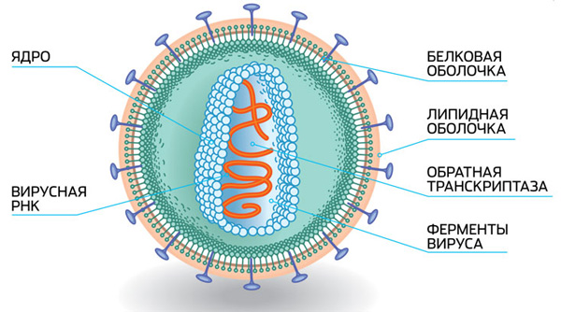
ПРОИСХОЖДЕНИЕ И ЭВОЛЮЦИЯ ВИЧ
Вирус иммунодефицита человека (ВИЧ) является членом рода лентивирусов, относящегося к семейству ретровирусов. Лентивирусы представляют собой группу разнообразных вирусов животных.
В 1983 году Франсуаза Барре-Синоусси с коллегами в Институте Пастера выделили из лимфоузла мужчины, страдавшего персистирующей генерализованной лимфоаденомопатией, вирус с активностью RT. Далее был выделен новый вирус, ассоциированный с лимфоаденопатией.
Вскоре выделили два типа ВИЧ: ВИЧ-1 и ВИЧ-2. Их геномы имеют сходное строение, но их можно различить по последовательности нуклеотидов. Многие исследователи считают, что ВИЧ-1 был перенесён шимпанзе, а ВИЧ-2 был перенесён к человеку от обезьян в недавнем прошлом.

Slide 6
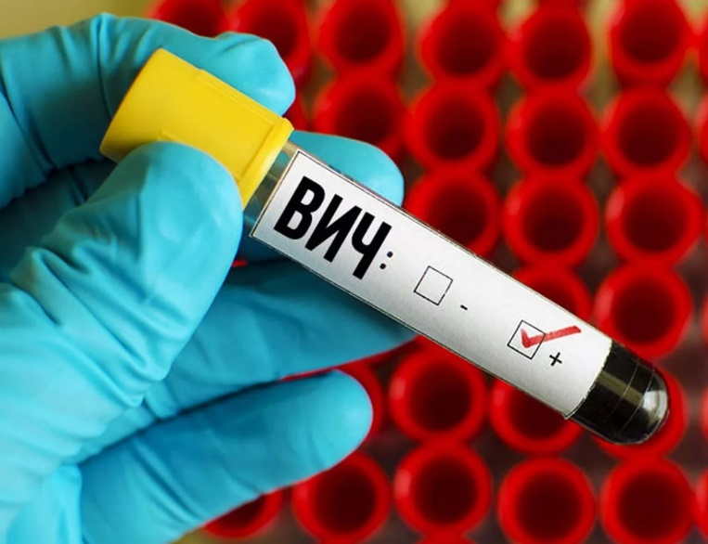
КЛИНИЧЕСКИЕ ПРОЯВЛЕНИЯ
Клинические проявления делятся на две основные фазы: острая лихорадочная фаза и бессимптомная фаза.
Острая лихорадочная фаза
Спустя примерно 3-6 недель, с момента заражения наступает острая лихорадочная фаза. Проявляется только у 50-70% инфицированных.
Бессимптомная фаза
Имеет длительное течение. Примерно у 50% ВИЧ-инфицированных бессимптомная фаза может длиться до 10 лет.

Slide 9
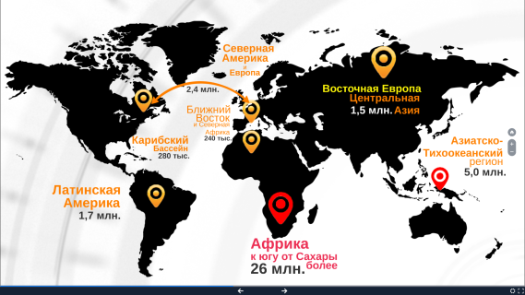

Slide 10
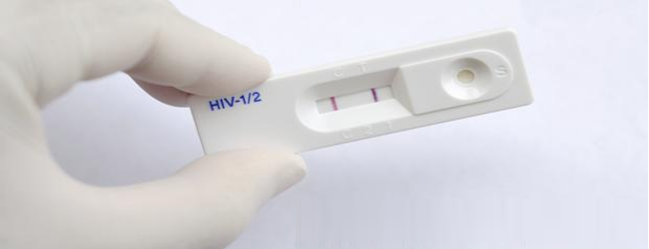
ДИАГНОСТИКА И ПРИНЦИПЫ ЛЕЧЕНИЯ
В России в настоящее время стандартной процедурой лабораторной диагностики ВИЧ-инфекции является обнаружение антител к ВИЧ с помощью ИФА тест-систем.
Для лечения ВИЧ-инфекции используется высокоактивная антриретровирусная терапия. Назначение данной терапии ВИЧ-инфицированному ребенку осуществляется специалистами центра СПИД по письменному согласию родителей.

Slide 14
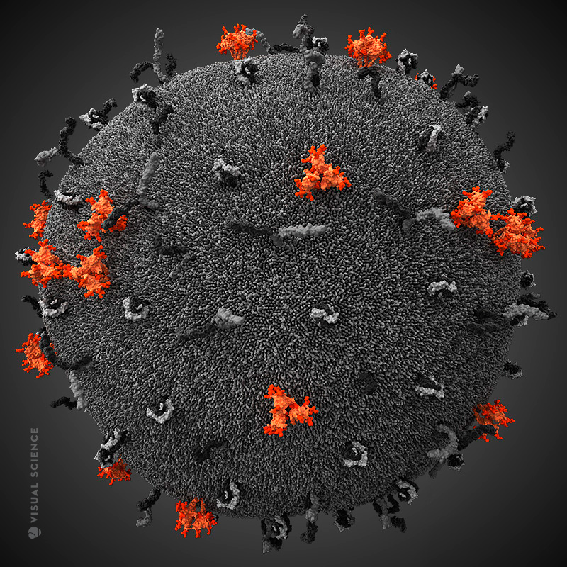
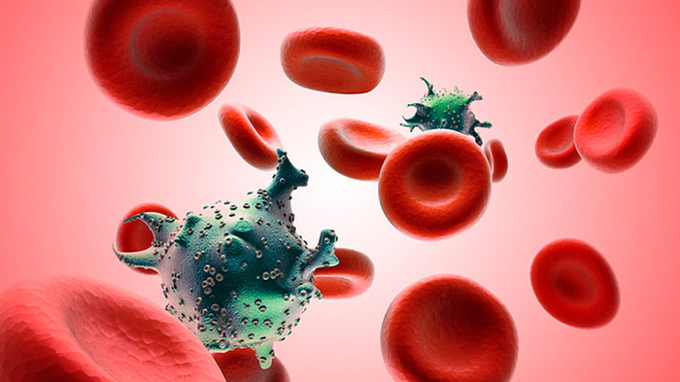
Вирус иммунодефицита человека воздействует на самый главный «щит» человеческого организма – иммунную систему.

Slide 16
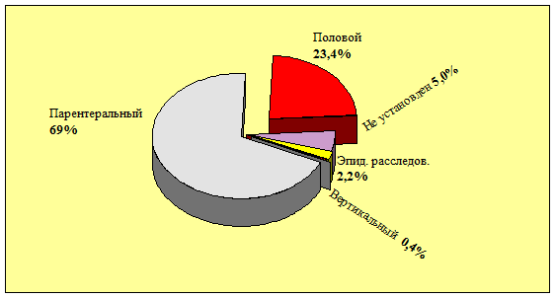

Slide 17
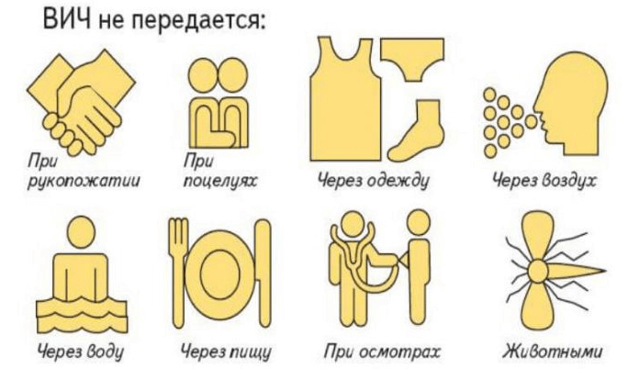

Slide 18
Запомни! Провериться на ВИЧ можно в любом медицинском учреждении, но только в центре СПИДа ты можешь это сделать анонимно. Информация о результате останется между тобой и врачом.

Slide 19
СПАСИБО ЗА ВНИМАНИЕ!

